Slide 1
C++大学基础教程
第14章 异常处理
北京科技大学

Slide 2
程序设计人员在编写程序的时候，要能够预计到程序运行时可能发生的一些问题，并加以处理。例如，在做除法运算的时候要防止除数等于 0。但是，如果只是能够预计到问题的发生，而没有一种有效机制来解决这些可能发生的问题，程序运行后，还是有可能导致严重后果。C++异常处理（exception handling）就是要提出或者是研究一种机制，能够较好地处理程序运行中可能出现的异常问题。

Slide 3
第十四章 异常处理
14.1 程序的出错处理
14.2 异常以及异常处理
14.3 C++异常处理机制
14.4 用exception类处理异常

Slide 4
14.1 程序的出错处理

Slide 5

14.1 程序的出错处理
程序的错误包括3种：语法错误、逻辑错误和运行错误。
  语法错误是初学者最常见的错误。如一个语句后面遗漏了分号，常量放到了赋值号左边，等等。语法错误是可以在程序编译的时候，被编译系统发现的，所以，语法错误有时候也称为编译错误。语法错误一般是最容易发现和改正的错误。

Slide 6
14.1 程序的出错处理
程序的错误包括3种：语法错误、逻辑错误和运行错误。
  逻辑错误是在程序逻辑上出现的错误。出现的原因往往也是使用语句不当而造成的。
    for(i=0;i<k;i++)
    if(minValue>score[i]);
    minValue=score[i];

Slide 7
14.1 程序的出错处理
程序的错误包括3种：语法错误、逻辑错误和运行错误。
  运行错误是在程序运行时出现的错误。运行错误有可能导致程序运行的非正常结束。例如，当指针没有恰当初始化时，程序运行以后就会中止。还有一些运行错误是需要在一定的条件下才会发生。

Slide 8
14.2 异常及异常处理

Slide 9
14.2 异常及异常处理
异常（exceptions）是一个可以正确运行的程序在运行中可能发生的错误。这种错误一旦发生，如果处理不当，往往会导致程序运行的终止。
程序运行中一定会发生的错误，不属于异常。一定会发生的运行错误，必须通过修改程序加以解决。
如果异常不发生，程序的运行就没有一点问题，但是，如果异常发生了，程序的运行就可能不正常，甚至会终止程序的运行。

Slide 10
14.2 异常及异常处理
常见的异常，如：
  ① 溢出错误。运算的结果可能太大（上溢出），或者太小（下溢出），超过了变量允许表示数据的范围。
  ② 系统资源不足导致的运行错误。如因为内存不足，用new运算符申请动态内存失败，运算无法继续进行。
  ③ 文件读写错误。例如，在读文件时不能找到需要读出的文件，写文件时，不能创建要输出的文件，等等。
  ④ 类型转换错误。在进行强制类型转换时，也可能因为不允许进行转换而发生运行错误。
  ⑤ 用户操作错误导致运算关系不正确。如出现分母为0、数据超过允许的范围等，使得运算不能继续进行而出现运行错误，有的资料上也将这类错误称为异常中的逻辑错误。

Slide 11
14.2 异常及异常处理
对于程序中的异常，通常有3种处理的方法：
  不做处理。很多程序实际上就是不处理异常的。
  发布相应的错误信息，然后终止程序的运行。在C语言的程序中，往往就是这样处理的。
  适当地处理异常，一般应该使程序可以继续运行。

Slide 12
14.3 C++的异常处理机制

Slide 13
14.3 C++的异常处理机制
C++异常处理的语法可以表述如下：
try
{ 受保护语句;
throw 异常;
其他语句;
}
catch(异常类型)
{ 异常处理语句;
}

Slide 14
14.4 用exception类处理异常

Slide 15
14.4 用exception类处理异常
C++提供了一个专门用于传递异常的类：exception类。可以通过exception类的对象来传递异常。
  exception类的定义可以表述如下。
  class exception
  { public:
  exception()； //默认构造函数
  exception(char ＊)； //字符串做参数的构造函数
  exception(const exception＆)；
  exception& operator=(const exception＆)；
  virtual ~exception（）； //虚析构函数
  virtual char * what() const； //what()虚函数
  private：
  char * m_what；
  ｝；

Slide 16
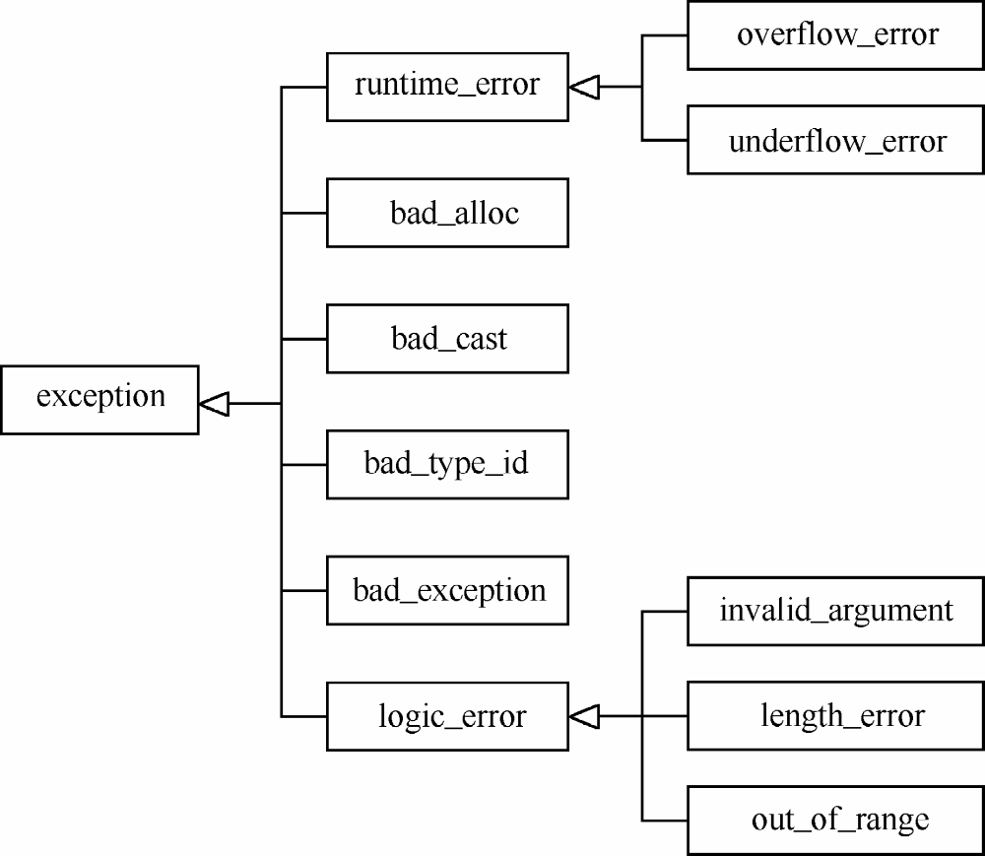
14.4 用exception类处理异常

Slide 17
14.4 用exception类处理异常
这些异常派生类可以分为以下几种情况。
① runtime_error类处理某些运行错误，主要是溢出错误。当运算结果太大而无法表示时，由overflow_error类处理，除法溢出也属于这种异常；而当运算结果太小而无法表示时，由underflow_error类来处理。在程序中使用这些类时要包含头文件stdexcept。
② logic_error派生类处理运行中的逻辑错误，这里所说的逻辑错误有时也会认为是运行错误。相应的派生类包括：invalid_argument类，用来处理函数参数传递时发生类型不能匹配的错误；length_error派生类，处理对象的长度超过允许范围的错误；out_of_range派生类，处理数值超过允许范围的错误。使用这些类的程序，要包含头文件stdexcept。
③ 还有一些派生类是为运算符操作异常所使用的。bad_alloc异常是在new运算符不能申请到动态内存时抛出的；bad_cast异常是在使用运算符dynamic_cast进行不能允许的强制类型转换时抛出的；而bad_type_id异常是由typeid运算符运算发出错误时抛出的。
④ bad_exception类处理未知的异常。

Slide 18
小结
本章介绍了C++异常处理的机制。在程序设计中使用这样的异常处理机制，有助于提高程序的健壮性、可读性。而且可以防止因为程序不正常结束而导致的资源泄漏，如创建的对象不能释放等。
本章着重介绍了C++最基本的异常处理机制结构：try-throw-catch结构，也包括一个try块和多个catch块，以及多个try-catch块的结构。C++中还有更复杂的try-catch结构，感兴趣的读者可以参阅其他的资料。
在实际应用中，也会经常使用异常类对象来处理异常，本章介绍了C++本身的exception类及其使用，以及如何通过用户自定义的异常类和异常类对象，来处理实际的异常问题。

